Slide 1

PBL Project 2 (인공지능프로젝트) · 1주차 진행 점검
WebRTC 기반 실시간 원격 현장 지원 시스템
2026.11.09
Notes:
1주차 진행 점검을 시작하겠습니다. 웹 브라우저만으로 현장 작업자와 원격 전문가를 실시간으로 연결하는 시스템입니다. 시스템 구조, 이번 주에 실제로 연결한 결과, 가장 어렵다고 예상하는 문제, 남은 계획 순서로 말씀드리겠습니다.

Slide 2
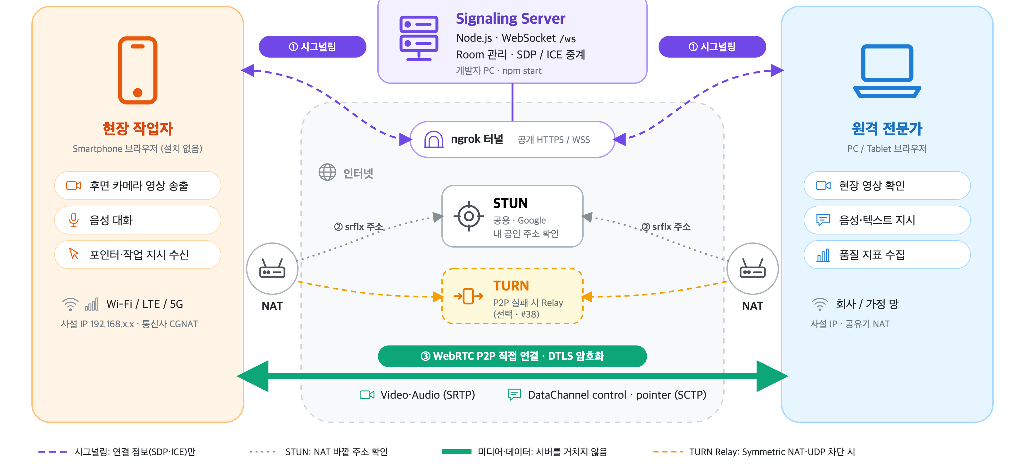
[시스템 구조] 영상은 서버를 거치지 않고 직접 간다
용어
NAT: 공유기가 집 안의 사설 주소를 인터넷 공인 주소로 바꿔 주는 장치
P2P: 브라우저끼리 서버 없이 직접 연결
STUN: NAT 바깥에서 보이는 내 주소를 알려 주는 공용 서버
TURN: 직접 연결이 막힐 때 영상을 대신 전달하는 서버 (이번 범위는 필요할 때만)
ngrok: 내 PC의 서버를 인터넷 주소로 공개하는 도구
→ 서버는 연결 정보만 중계해서 가볍다. 대신 연결이 되느냐는 NAT를 통과하느냐에 달려 있다
※ 굵은 주황 글씨 = 각 장의 결론
Notes:
전체 구조입니다. 현장 작업자는 스마트폰 브라우저, 전문가는 PC 브라우저를 씁니다. 앱 설치는 없습니다.
처음 만나는 두 브라우저는 서로의 주소를 모르기 때문에, 가운데 시그널링 서버가 연결 정보만 전달해 줍니다. 1번 보라색 점선입니다.
각 브라우저는 STUN 서버에 물어서 공유기 바깥에서 보이는 자기 주소를 알아냅니다. 2번입니다.
그다음 영상, 음성, 채팅과 포인터 같은 데이터는 3번 초록 선처럼 서버를 거치지 않고 브라우저끼리 직접 주고받습니다.
그래서 서버는 가볍지만, 두 단말이 서로 다른 공유기 뒤에 있으면 직접 연결이 막힐 수 있습니다. 그때는 TURN 서버가 영상을 대신 전달해야 합니다.
개발용 서버는 제 노트북에서 돌리고, ngrok으로 인터넷 주소를 붙여서 LTE에 있는 폰도 접속할 수 있게 했습니다.

Slide 3
[연결 구현] iPhone·iPad와 PC 직접 연결 성공
지표 | iPhone | iPad
연결 성공 ↑ | 9 / 9 | 10 / 10
연결 시간 ↓ | 50.5 ms | 46 ms
왕복 지연(RTT) ↓ | 9 ms | 9 ms
데이터 통로 왕복 ↓ | 21.8 ms | 39.3 ms
연결 경로 | 직접 (P2P) | 직접 (P2P)
시간은 중앙값 · 연결 시간 = PC가 입장 요청을 보낸 뒤 연결 완료까지
조건: 같은 공유기 Wi-Fi · PC(MacBook Air, Chrome 자동 실행)가 10회 입장·퇴장 · 영상·음성 없이 데이터 통로만 연결 · 공용 STUN
한계: Wi-Fi 1곳에서 1회 시험 · iPhone 10회째는 시험 중 앱 전환으로 중단(실패에서 제외) · iPhone을 http로 열면 카메라 기능이 막혀 카메라 시험은 https 필요
→ 실제 기기에서도 서버를 거치지 않고 0.1초 안팎에 직접 연결된다
Notes:
이번 주에 시그널링 서버와 연결 코드를 만들고, 실제 아이폰과 아이패드를 PC와 같은 와이파이에서 연결해 봤습니다.
기기는 현장 쪽 화면에 머물러 있고, PC 쪽 크롬이 자동으로 열 번 들어갔다 나오면서 매번 연결 시간을 쟀습니다.
아이폰은 아홉 번 모두, 아이패드는 열 번 모두 서버를 거치지 않는 직접 연결로 붙었습니다. 연결 시간 중앙값은 아이폰 50.5밀리초, 아이패드 46밀리초입니다. 오른쪽 그래프처럼 대부분 0.1초 안쪽이고, 가끔 0.1초를 넘는 회차가 있습니다.
아이폰 열 번째는 제가 시험 중에 화면 캡처하려고 앱을 바꾸는 바람에 페이지가 멈춘 것이라 실패에서 뺐습니다. 서버 기록으로 확인했습니다.
그리고 아이폰에서 http 주소로 열면 카메라 기능 자체가 막혀서, 카메라를 쓰는 시험은 https 주소로 해야 합니다.
아직 영상과 음성 없이 데이터 통로만 연결한 결과이고, 와이파이 한 곳에서 한 번 시험한 값입니다.

Slide 4


[예상 난제] 다른 네트워크에서도 직접 연결이 될까
① 다른 네트워크 사이의 직접 연결
② 사람이 느끼는 지연 재기
폰(LTE)과 PC(다른 Wi-Fi)는 각자 NAT 뒤에 있어 사설 주소로는 서로 연결할 수 없다
STUN으로 공인 주소를 알아내도 NAT가 상대마다 다른 주소를 쓰거나(대칭형 NAT) UDP를 막으면 실패할 수 있다
실패하면 TURN 서버가 영상을 중계해야 한다 → 서버 대역폭·비용 발생
관찰: 같은 Wi-Fi 시험 19회 중 14회는 연결 시점에 STUN 공인 주소 후보가 아직 없었다
브라우저가 알려 주는 왕복 지연(RTT)은 네트워크 구간만 보여 준다
실제 지연 = 카메라 촬영 + 압축 + 전송 + 수신 대기 + 화면 표시
카메라 렌즈에서 상대 화면까지의 전체 지연을 ms 단위로 재는 도구가 따로 필요하다
이것을 Glass-to-Glass 지연이라 한다
→ 핵심은 '연결이 되는가'와 '대화할 만큼 빠른가'를 증거로 보이는 것이다
Notes:
가장 어렵다고 예상하는 문제는 두 가지입니다.
첫째, 다른 네트워크 사이의 직접 연결입니다. 같은 와이파이에서는 이미 연결됐지만, 폰이 LTE이고 PC가 다른 와이파이에 있으면 둘 다 공유기 같은 NAT 뒤에 있습니다. STUN으로 바깥 주소를 알아내도, 통신사 NAT가 상대마다 다른 주소를 쓰거나 회사·학교 방화벽이 UDP를 막으면 직접 연결이 실패할 수 있습니다. 그러면 TURN 서버가 영상을 대신 전달해야 하는데, 영상이 서버를 지나가니까 서버 대역폭과 비용이 생깁니다. 실제로 이번 같은 와이파이 시험 19번 중 14번은 연결이 끝난 순간까지 STUN으로 얻는 공인 주소 후보가 없었습니다. 같은 와이파이에서는 내부 주소로 바로 붙으니 문제가 없었지만, 다른 네트워크에서는 이 후보가 꼭 있어야 합니다.
둘째, 사람이 실제로 느끼는 지연을 재는 문제입니다. 브라우저가 알려 주는 왕복 지연은 네트워크 구간만 보여 줍니다. 실제로는 카메라 촬영, 압축, 전송, 수신 대기, 화면 표시까지 다 더해진 시간이 전문가에게 보입니다. 그래서 카메라 렌즈에서 상대 화면까지의 지연을 밀리초 단위로 직접 재는 도구가 필요합니다.
결국 이 과제의 핵심은 연결이 되는지, 되면 대화할 만큼 빠른지를 증거로 보여 주는 것이라고 생각합니다.

Slide 5
[남은 계획] 4주 일정과 2주차 할 일
주차 | 기간 | 주요 작업 | 과목 제출물
1주차 | 11/09-11/15 | 설계 문서 5종, 시그널링 서버, 1:1 연결, iPhone·iPad ↔ PC 같은 Wi-Fi 연결 시험 (완료) | System Design v1.0
2주차 | 11/16-11/22 | 다른 네트워크 연결(LTE ↔ Wi-Fi), 영상·음성, 채팅·포인터, 품질 지표 수집, 지연 측정 도구 | 연결 순서도, 실행 화면, 성공·실패 지점
3주차 | 11/23-11/29 | 네트워크 조건별 품질 실험, 지연 실험, 핵심 지표 선정, 장애 대응, 실패 분석, 실제 서비스 확장 검토 | 중간 점검, 통합 보고서
4주차 | 11/30-12/06 | 최종 제출물 정리, 최종 발표 (일정 변동에 대비한 여유 주간) | 최종 발표
2주차에 먼저 확인할 것: 폰 LTE ↔ PC Wi-Fi 연결 시험 (성공 여부, 사용된 연결 경로, 실패하면 실패 단계), 연결 시점에 STUN 공인 주소 후보가 늦거나 없는 이유
→ 1주차 설계와 같은 Wi-Fi 연결은 끝났다. 2주차의 핵심은 다른 네트워크 연결 확인이다
Notes:
남은 계획입니다. 전체 4주로 잡았고, 마지막 주는 요구사항이 바뀔 수 있어서 최종 정리와 여유 주간으로 비워 두었습니다.
실제 기기 연결은 2주차 계획이었는데 1주차에 먼저 끝냈습니다. 2주차에는 폰은 LTE, PC는 와이파이로 다른 네트워크 연결을 시험하고, STUN 공인 주소 후보가 왜 늦게 나오거나 없는지도 확인합니다. 성공하면 어떤 경로로 연결됐는지, 실패하면 어느 단계에서 실패했는지를 기록하겠습니다. 같은 주에 영상과 음성, 채팅과 포인터, 품질 지표 수집, 지연 측정 도구를 만듭니다.
3주차에는 네트워크 조건을 바꿔 가며 품질과 지연을 측정하고, 핵심 지표와 장애 대응, 실제 서비스로 확장할 때 필요한 것을 정리하겠습니다. 이상입니다.

